Slide 1
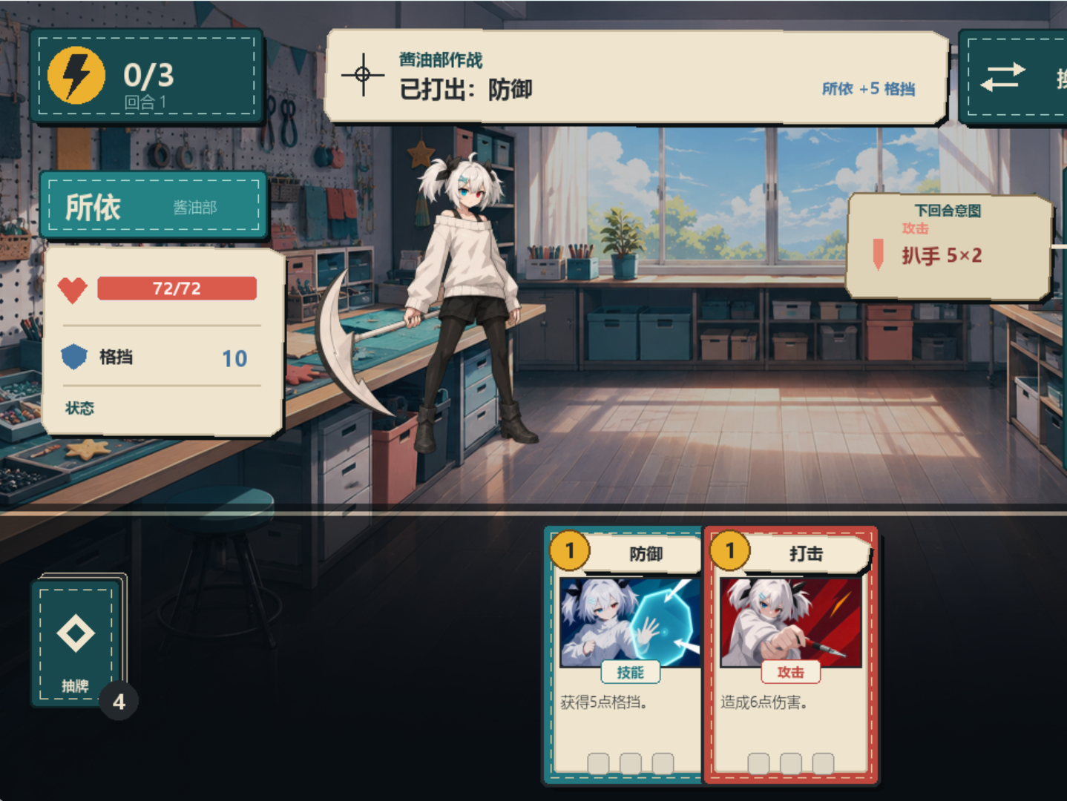
结课汇报 · 2026.9.17
Python 卡牌创作工坊
自己造卡牌，立刻进对局验证
完成人：孙浩程 申宇乐
指导老师：黄天羽

Slide 2
项目介绍：把“做游戏”变成“做工具”
做什么
玩家不用改代码，填名称，费用，类型和效果就能造一张牌；
保存后加入卡组，立刻能进对局打出它，验证数值和效果。
项目 | 范围
效果 | 10 种：伤害(可多段)，格挡，抽牌，能量，易伤，虚弱，力量，治疗，失血，生成素材
组合 | 一张牌最多 3 条效果，按顺序结算
类型 | 攻击 / 技能 / 能力 / 素材(素材牌是玩家能造的“装备”)
卡面 | 按效果自动生成文字，界面实时预览
给谁用
想改卡牌数值，想验证自己设计的MOD设计者；不会写 Python 也能用。
不做什么(主动取舍)
不做地图，商店，剧情 —— 只把“造牌 → 验证”这一条主线做完整。
一周时间的取舍：一条链路做透，比到处都粗糙更值。
存成 JSON 后，玩家卡与系统卡走同一套结算器。

Slide 3
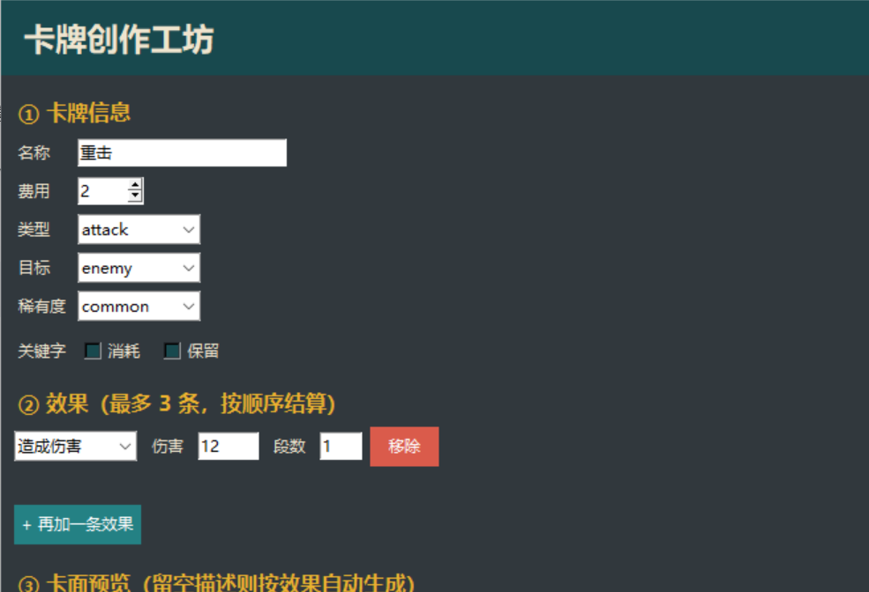
现场演示：造一张素材牌，装上去再打出来
造牌(造牌端)
① 类型选“素材”：亮片贴纸 / 造成伤害 3 / 类别 永久
② 故意填 1200 → 提示“要在 1 到 999 之间”，非法数据进不了存档
③ 改回 3 保存 → 加入卡组
打出来(战斗端)
④ 点素材牌(黄框)→ 点一张手牌(绿框)→ 素材装上去
⑤ 打出那张牌 → 敌人多掉 3 点血，能量扣掉
cd D:\Soyoi
python main.py # 造牌端(B 操作)
python main.py --battle # 战斗端(A 操作)
这一步证明：玩家造的数据被引擎按同一套规则结算。

Slide 4
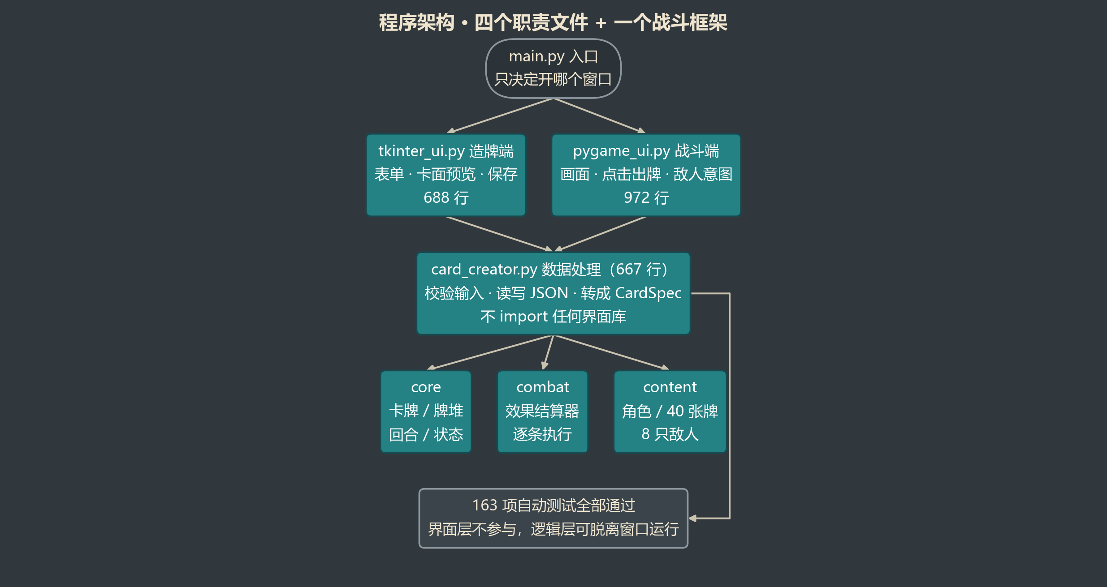
软件架构设计
四个职责文件 + 一个战斗框架；除界面层外，任何模块都不 import tkinter / pygame
这样分带来的三个好处
① 逻辑层能脱离窗口跑测试
数据处理与战斗规则都不依赖显示环境
② 两人可同时改不同层不冲突
接口只有“卡牌记录”和“出牌指令”两种

Slide 5
关键功能与算法实现(战斗端)+ 素材系统
一次出牌的结算顺序
① 逐条执行效果列表(列表在卡牌数据里)
② 伤害 = 基础 + 力量，× 虚弱，× 易伤
③ 先扣格挡，再扣血(格挡不溢出到生命)
④ 其他效果：抽牌 / 给能量 / 上状态
⑤ 决定去向：消耗？返手？否则进弃牌堆
⑥ 判定胜负，敌人还活着就进入下一回合
素材机制 · 第一步
打出带“生成素材”的牌 → 素材变成一张手牌，不自动上身；
点素材牌 → 再点一张手牌 → 装到那张牌上(每张牌 3 个槽)。
素材机制 · 第二步与结算
槽满了不丢素材，与轮到的那个槽合料(诅咒素材不能合)；
被装的牌下次打出时才结算素材效果(如拼豆色包 +3 伤害)；
素材牌不能打出，不花能量，回合结束也不掉。

Slide 6
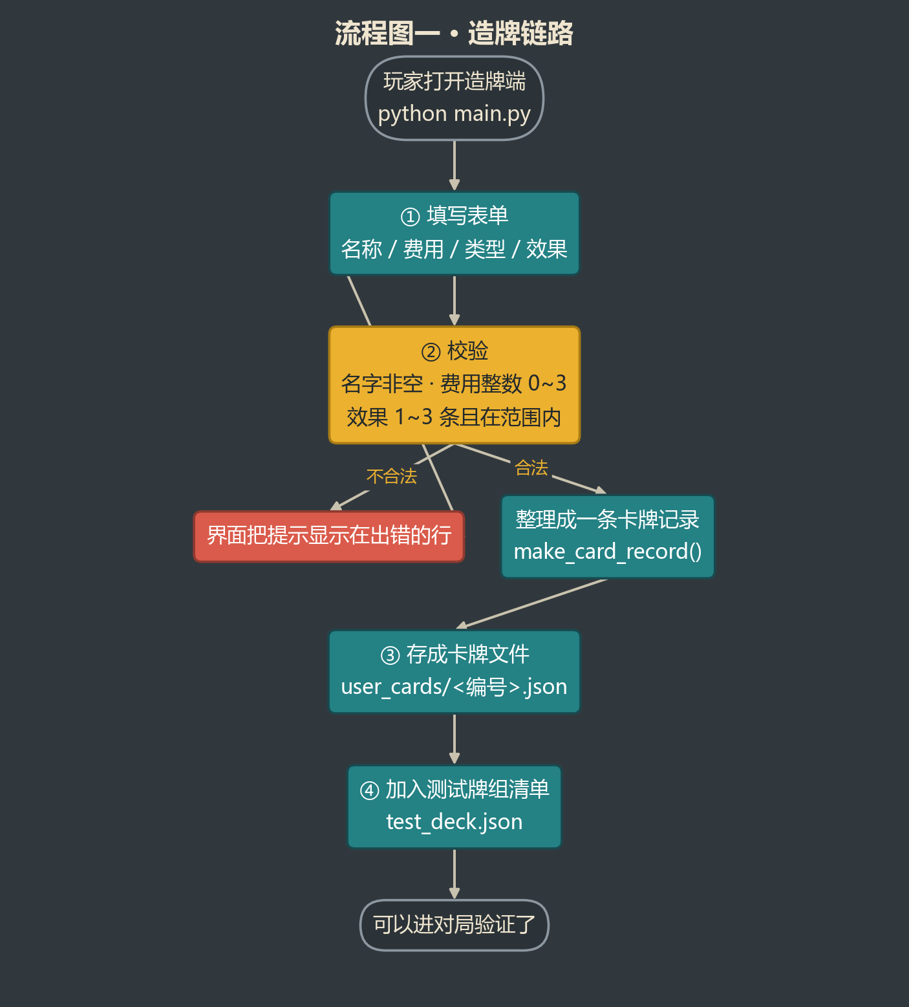
造牌链路(流程图一)
填表 → 校验 → 存档 → 加入卡组；校验不过就不落盘
校验这一关有五条(不过就把提示显示在出错那一行)
① 名称不能为空，不超过 20 字
② 费用必须是 0~3 的整数
③ 效果 1~3 条，每条的数值都在该效果的范围里
④ 素材牌多一条：类别必须是 一次性 / 普通 / 永久 / 诅咒
⑤ 同一种效果，同一个数值填两遍会被判为手滑
合法才整理成一条卡牌记录 → 存成 JSON → 写进卡组；
目录里就算有坏文件，也只是跳过并提示，游戏照常启动。

Slide 7
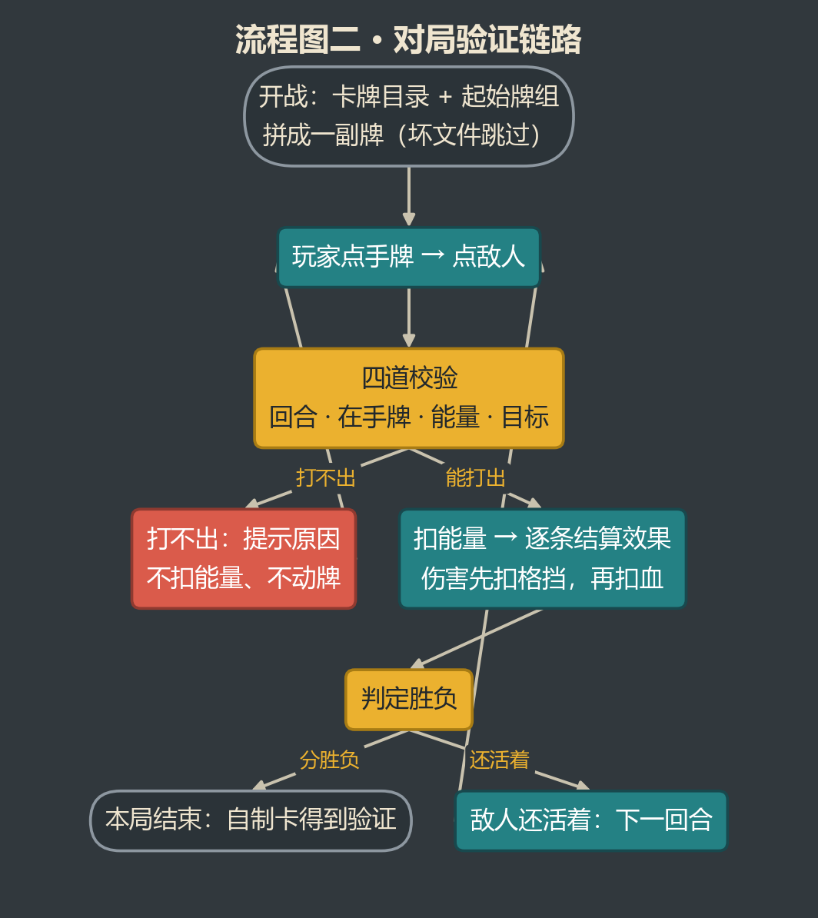
对局验证链路(流程图二)
一条主线走到底：组牌 → 出牌 → 结算 → 判定胜负
三段各有一处关键设计
组牌：读卡牌目录，坏文件跳过并提示，不会让游戏起不来；
转成引擎结构后与角色起始牌组拼成一副牌。
出牌：界面不直接改血量，只发“出这张牌打这个目标”的指令；
引擎做四道校验 —— 是不是玩家回合 / 牌在不在手牌 /
能量够不够 / 目标合不合法。打不出就说明原因，能量和牌都不动。
结算：逐条执行效果列表，伤害 = 基础 + 力量，再乘虚弱与易伤，
先扣格挡再扣血；结算完决定牌的去向并判定胜负，
敌人还活着就进入下一回合，回到“出牌”。

Slide 8
关键功能与算法实现(创作端)：校验与数据契约
表单字符串 → 一条记录 → 引擎唯一认识的结构
① 数据契约：三步走
make_card_record() 校验并整理成一条记录，
make_card_spec() 转成 CardSpec(素材牌走 make_material_spec);
过了这一步，玩家卡和系统卡没有区别。
卡牌 JSON(一条卡一个文件)
{
"schema_version": 1,
"card_id": "user_20260916132935421275",
"title": "重击", "cost": 2,
"card_type": "attack", "target": "enemy",
"keywords": [],
"text": "造成12点伤害。",
"effects": [{ "op": "damage", "value": 12, "hits": 1 }]
}
② 读回来再校验 + 表驱动
读 JSON 时用跟表单完全一样的规则再校验一遍，
手改文件把伤害写成 99999 也进不了游戏；
效果的中文名 / 数值范围 / 卡面模板各是一张表，加效果只加表项。
敌人脚本
id = manhole
name = 井盖怪
hp = 40
attack 9 # 攻击 9
defend 6 # 套 6 点格挡
attack 7 effect=weak,1 # 攻击 7 + 让你虚弱 1 层

Slide 9
素材牌类型：玩家也能造“装备”
创作端新增“素材”类型 —— 造出来的素材能装到别的牌上
造一张素材牌要填什么
类型选“素材”后：不填费用，不选目标，效果换成素材效果，
第三个下拉框从“稀有度”变成“类别”：一次性 / 普通 / 永久 / 诅咒。
自制素材牌的 JSON(片段)
{
"card_id": "sparkle_sticker",
"title": "亮片贴纸",
"card_type": "material", // 素材类型
"rarity": "permanent", // 这里是类别
"text": "承载牌打出后额外造成3点伤害。",
"effects": [{ "op": "material_damage",
"value": 3, "hits": 1 }]
}
素材效果(9 种) | 取值范围
造成伤害 / 获得格挡 | 1~999
给予易伤 / 给予虚弱 / 获得覆甲 | 1~9
获得能量 / 抽牌 | 1~3 / 1~5
承载牌可保留 / 承载牌耗能+1 | — / 1~3
它怎么用
① 随当前卡组进对局，被抽到手牌里；
② 点素材牌 → 点一张手牌 → 装上去(3 个槽，满了合料)；
③ 承载牌下次打出时结算素材效果。
等于玩家自己造了一件装备。
这之前素材只能从系统 6 种里随机出，玩家无法设计。

Slide 10
真实源码(一)：数据层与卡组
card_creator.py —— 表驱动常量 · 卡组新建(4 打击 + 4 防御)· 选中的卡组就是实战用的那副
card_creator.py · 表驱动常量(第 68 行起)
EFFECTS = {
"damage": RewardEffectOperation.DAMAGE,
"block": RewardEffectOperation.GAIN_BLOCK,
"draw": RewardEffectOperation.DRAW_CARDS,
... # 一共 10 种效果
}
EFFECT_LABELS = {"damage": "造成伤害",
"block": "获得格挡", ...}
VALUE_LIMITS = {"damage": (1, 999), "draw": (1, 5),
"energy": (1, 3), ...}
EFFECT_TEXTS = {"damage": "造成{value}点伤害。", ...}
DAMAGE_EFFECTS = ("damage", "material_damage")
if operation in DAMAGE_EFFECTS:
hits, problem = check_number(raw.get("hits", 1),
"段数", MIN_HITS, MAX_HITS)
card_creator.py · 卡组的新建与选中(第 50 / 634 / 817 行起)
# 新建卡组的底子：4 张打击 + 4 张防御
BASE_DECK_CARDS = {"strike_soyoi": 4, "defend_soyoi": 4}
SAMPLE_DECK_ID = "sample" # 内置示例卡组（只读）
def new_deck(name="我的卡组"):
deck_name = str(name or "").strip() or "我的卡组"
return {"deck_id": make_deck_id(deck_name),
"name": deck_name,
"cards": dict(BASE_DECK_CARDS)}
def resolve_deck(cards_dir=None, decks_dir=None, deck_id=None):
migrate_old_test_deck(cards_dir, decks_dir) # 老清单自动升级
decks = all_decks(decks_dir)
deck = find_deck(decks, deck_id) if deck_id else None
if deck is None:
deck = (find_deck(decks, selected_deck_id(decks_dir))
or sample_deck())
return deck, notes

Slide 11
真实源码(二)：战斗结算与素材加工
出牌时的结算顺序 · 三槽素材：有空槽就装，满槽合料，装上后由承载牌触发
combat/resolver.py · 一次出牌的结算(第 18 行起)
def resolve(self, card, target=None):
owner = self.combat.player
for eff in card.current_effects(): # 逐条执行本体效果
self._apply_effect(card, eff, target)
for cb in self.combat.after_card_played: # 结算素材
cb(self.combat, card)
...
# 伤害：基础 + 力量，再乘虚弱与易伤，先扣格挡再扣血
if op == RewardEffectOperation.DAMAGE:
dmg = compute_attack_damage(amount, owner, t)
t.take_attack(dmg, owner)
# 打出「生成素材」的牌：素材变成一张手牌
elif op == RewardEffectOperation.ATTACH_MATERIAL:
material_id = (effect.material_id
or self.combat.rng.choice(CORE_MATERIAL_IDS))
store(owner, make_material(material_id))
soyoi/material_runtime.py · 素材加工(第 143 行起)
def equip_from_hand(player, material, carrier, *,
combat=None):
"""把手上一张素材牌装到另一张手牌上(相当于装备)."""
bundle = _bundle_of(player, material)
loadout = get_loadout(carrier)
slot = loadout.get_next_slot() # 轮询空闲槽
existing = loadout.slots[slot]
if existing is None:
attach(player, carrier, slot, bundle) # 有空槽
note = f"已把「{material.title}」加工到「{carrier.title}」"
else:
if MaterialCategory.CURSE in (existing.category,
bundle.category):
return False, f"「{carrier.title}」的素材槽满了，诅咒素材不能合料。"
attach(player, carrier, slot,
existing.merge(bundle)) # 满槽:合料
note = f"「{carrier.title}」素材槽已满，改为合料"
...
for component in bundle.components:
player.piles.exhaust(component) # 素材牌进消耗堆
return True, note

Slide 12
测试与文档：80 项自动测试
测试文件 | 覆盖内容
test_data | 创作端校验，JSON 往返，卡组，以及命令行入口
test_ui | 创作端的真实控件流程(无需显示器)
test_battle | 结算与素材，敌人与脚本敌人，战斗端界面，关键回归

Slide 13
人员分工
按“层”分工，而不是按页面分工 —— 两人可同时提交，不会互相覆盖
成员 | 负责模块 | 具体工作
孙浩程(创作端) | 创作端，数据与资产 | Tkinter 造牌界面与卡面预览；输入校验；卡牌 / 素材牌 JSON 读写与卡组接入；pygame 战斗界面(画面，点击出牌，意图显示，敌人绘制)
申宇乐(战斗端) | 战斗端运行逻辑 | 战斗端打出，伤害，能量，生命，敌人意图，buff效果和合成等特性实现；留下新卡牌接口；设置测试及胜利条件判断机制
共同 | 测试与文档 | 80 项自动测试；程序说明文档；汇报材料与演示脚本
分界线的实现方式：card_creator.py 与战斗框架都不 import 界面库，
两边只通过“卡牌记录”和“出牌指令”这两种数据打交道。

Slide 14
项目目标达成情况总结
目标 | 结果 | 说明
造牌界面：填名称 / 费用 / 效果并保存 | ✅ 达成 | 10种效果，最多3条组合，实时卡面预览
卡牌存成 JSON，可重新加载 | ✅ 达成 | 一条卡牌一个文件 + 一副卡组一个文件
玩家卡能进对局验证效果 | ✅ 达成 | 与系统卡同一结算器，端到端测试覆盖
敌人可对局，有意图提示 | ✅ 超出 | 5只代码敌人+3只脚本敌人
素材系统可用 | ✅ 超出 | 玩家可自造素材牌并指定装到哪张牌上
自动测试保证质量 | ✅ 达成 | 80 项测试全部通过
地图 / 商店 / 剧情 | ❌ 未做 | 主动取舍：先保证主线完整
项目规模(真实数据)
Python 代码 43 个文件，约 9700 行
四个主文件约 3500 行
起始牌组 10 张，奖励牌 40 张
敌人 8 只(5 代码 + 3 脚本)
卡面 45 张（另 1 张素材牌共用）+ 素材 6 种
下一步
① 扩展需要新结算逻辑的效果(中毒，反击)
② 自制卡支持“当…时，触发…效果”的写法

Slide 15
总结
我们把重点放在创作端：让玩家自己造卡牌与素材，并立刻验证效果。
技术上最大的体会是：把界面和规则彻底分开之后，
测试，分工，扩展这三件事都变简单了。

